Slide 1

소재 설계
김지한 (카이스트 – 생명화학공학과)
2023 동계 소재 정보학 융합 교육
2/16/2023

Slide 2

Warm-up
MNIST Dastaset
분류 문제에 속합니다.

Slide 3
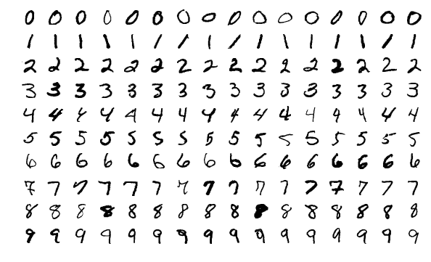
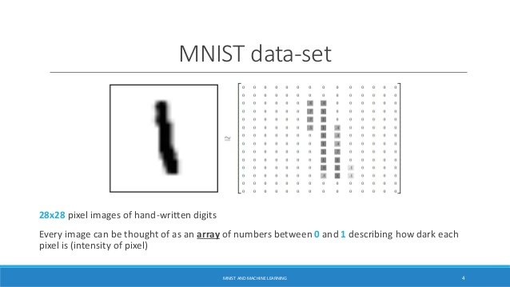
MNIST Classification
MNIST 분류 문제란?
총 7만개로 이루어진 손글씨로 쓴 숫자[0-9]를 분류하는 문제
6만 개의 훈련 세트와 1만 개의 테스트 세트로 구분되어 있으면 모두 라벨이 있음
새로운 인공 지능 모델을 개발하였을 때, 모델 성능 검증으로 반드시 거쳐야 할 [Hello, World] 같은 존재
MNIST dataset에서의 숫자 표현
주어진 그림은 작은 픽셀들로 나눠서 표현됨
각 픽셀은 비어 있다면 0, 채워져 있다면 1의 값을 가짐
시각적인 이미지를 숫자 매트릭스[28*28] 형태로 표현
Goal: 28*28 matrix → single number scalar
ㅍ

Slide 4
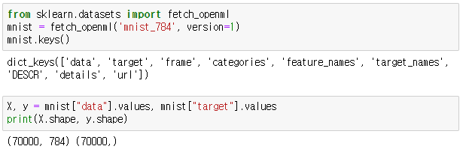
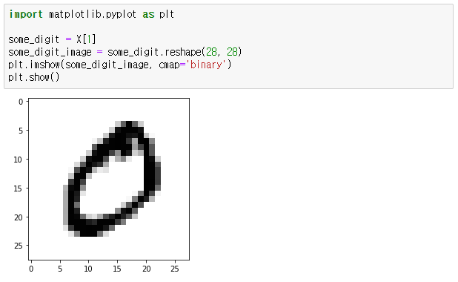
MNIST Classification
[MNIST_Classification.ipynb] 실습 파일을 열어보면
Python은 인덱스를 0부터 셉니다.
즉 1은 두번째 인덱스를 의미합니다.

Slide 5
MNIST Data 전처리
MNIST Dataset은 이미 전처리가 잘 적용되어 있는 데이터셋이어서 많은 작업을 필요로 하지는 않습니다.
이미지들은 이미 28*28 매트릭스에 잘 매칭되어 있음
먼저 ’y’에 담겨있는 라벨들이 문자열 형식이기 때문에, 이를 모델 주입 전, 정수형 타입으로 변환시켜 줍니다.
두번째로, 데이터를 훈련세트와 테스트세트로 나눠줍니다.
MNIST dataset의 경우, 이미 훈련세트와 테스트세트가 잘 나눠져있습니다. 전자의 60,000개 데이터가 훈련세트이며 후자의 10,000개가 테스트세트입니다.

Slide 6

MNIST: Binary Classifier
10개의 숫자를 모두 구분하는 모델을 구축하기 이전에 더 간단한 하나의 숫자만을 구분하는 모델을 구축해봅시다.
Binary classifier(이진 분류) 를 통해 숫자 5인 것과 5가 아닌 것을 분류해 보도록 합시다.
우선 데이터셋에서 숫자 5인 것들만 라벨을 따로 빼두면 다음과 같습니다.
여기서는 Scikit-Learn에 이미 정의되어 있는 SGDClassifier 모델을 사용해보도록 하겠습니다.
이제 “sgd_clf”라는 이름을 가진 변수에 학습된 기계 학습 모델이 담겼습니다.
Name of the python libarary
A Class included in the library

Slide 7

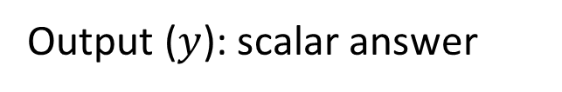
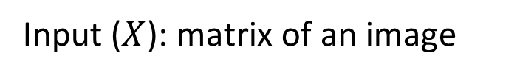
MNIST: Binary Classifier
$$y=f_{sgd_clf}\left(X\right)$$
sgd_clf
[1]
Input ($X$): matrix of an image
Output ($y$): scalar answer
“sgd_clf”은 수많은 파라미터를 가지고 있는 하나의 black box 모델이라고 볼 수 있습니다.
파라미터들은 숫자가 그려진 이미지들이 올바른 정답으로 매칭되도록 최적화된 값들이라고 할 수 있습니다.

Slide 8
MNIST: Binary Classifier – 성능 평가
Cross-Validation (ex MNIST dataset)
훈련세트를 통해 모델을 훈련시키듯, 클론 모델을 만들어 훈련-fold와 테스트-fold를 통해 각 모델을 훈련시킵니다.
위 작업을 3번에 걸쳐 반복함으로써, 훈련세트 전체에 대한 예측 라벨 값을 얻을 수 있게 됩니다.
60,000
10,000
Train dataset
Test dataset
20,000
40,000
3-fold
cross validation
Training-fold
Test-fold

Slide 9
MNIST: Binary Classifier – 성능 평가
Train dataset into 3-fold
Cross-Validation (ex MNIST dataset)
이제 “y_train_pred” 변수는 훈련세트를 분할하여 학습한 3개의 클론 모델로부터 예측된 결과값(5인지 아닌지)을 내포하고 있습니다.
즉 우리는 1) 예측된 결과값: y_train_pred (6만 개)과 동시에 실제 정답 값인 y_train_5(6만개)를 함께 가지고 있습니다.
위 2개의 데이터를 정량적으로 어떻게 비교하면 좋을 지에 대해서 살펴봅시다.
Model to make clone
Train dataset as input
Notes:
Confusion Matrix, precision, recal에 대해서는 줄글로 모두 설명하기보다는 그림을 통해 교수님이 말로 설명하시는 것이 좋지 않을까 싶습니다.
그림은 hands-on 머런 교재에 있는 그림입니다.

Slide 10
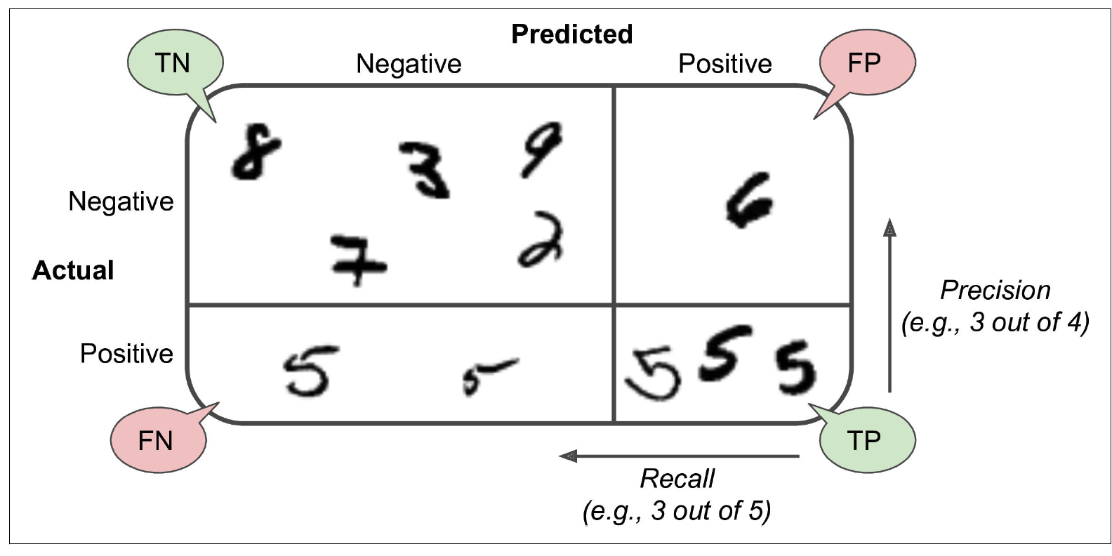
MNIST: Binary Classifier – 성능 평가
현재 예시로 들고 있는 분류 모델에서는 결과를 총 4가지로 나눌 수 있습니다.
그림이 5 일 때 -> 정답을 5로 맞춘 경우 (true positive, TP)
그림이 5 일 때 -> 정답을 5로 맞추지 못한 경우 (false negative, FN)
그림이 5가 아닐 때 -> 정답이 5가 아님을 맞춘 경우 (true negative, TN)
그림이 5가 아닐 때 -> 정답이 5가 아님을 못 맞춘 경우 (false positive, FP)
위의 4가지 형태는 “confusion matrix”라는 이름으로 정리할 수 있습니다.
Notes:
Confusion Matrix, precision, recal에 대해서는 줄글로 모두 설명하기보다는 그림을 통해 교수님이 말로 설명하시는 것이 좋지 않을까 싶습니다.
그림은 hands-on 머런 교재에 있는 그림입니다.

Slide 11
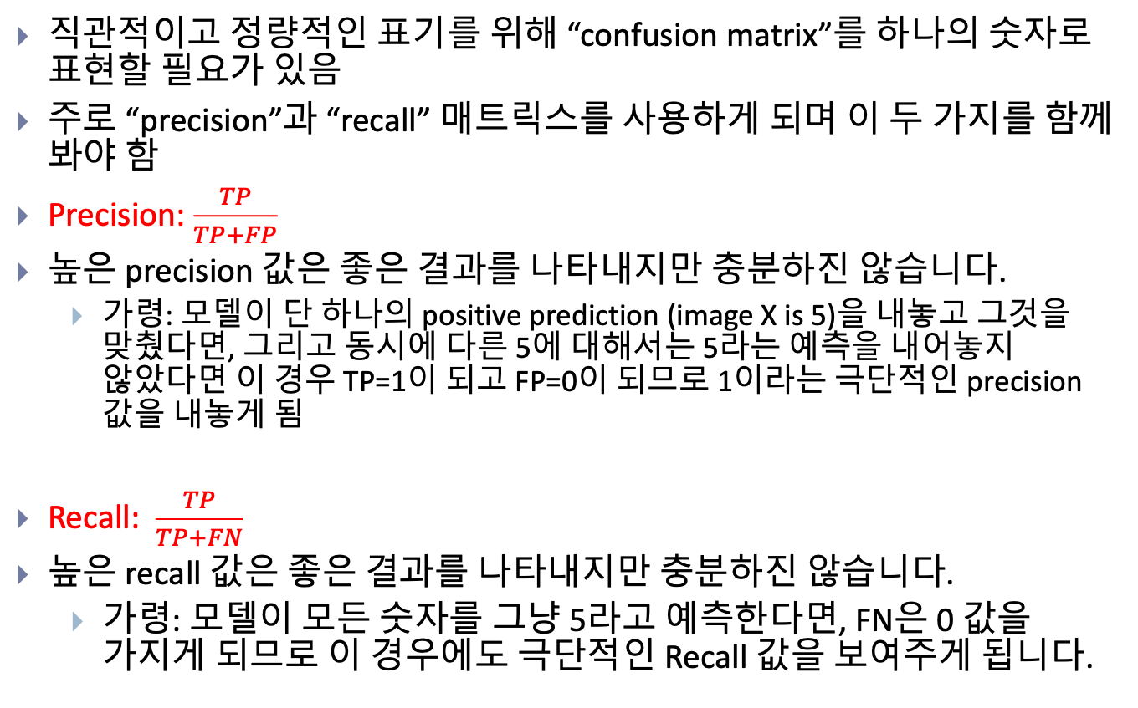
MNIST: Binary Classifier – 성능 평가
직관적이고 정량적인 표기를 위해 “confusion matrix”를 하나의 숫자로 표현할 필요가 있음
주로 “precision”과 “recall” 매트릭스를 사용하게 되며 이 두 가지를 함께 봐야 함
Precision: $\frac{TP}{TP+FP}$
높은 precision 값은 좋은 결과를 나타내지만 충분하진 않습니다.
가령: 모델이 단 하나의 positive prediction (image X is 5)을 내놓고 그것을 맞췄다면, 그리고 동시에 다른 5에 대해서는 5라는 예측을 내어놓지 않았다면 이 경우 TP=1이 되고 FP=0이 되므로 1이라는 극단적인 precision 값을 내놓게 됨
Recall: $\frac{TP}{TP+FN}$
높은 recall 값은 좋은 결과를 나타내지만 충분하진 않습니다.
가령: 모델이 모든 숫자를 그냥 5라고 예측한다면, FN은 0 값을 가지게 되므로 이 경우에도 극단적인 Recall 값을 보여주게 됩니다.

Slide 12

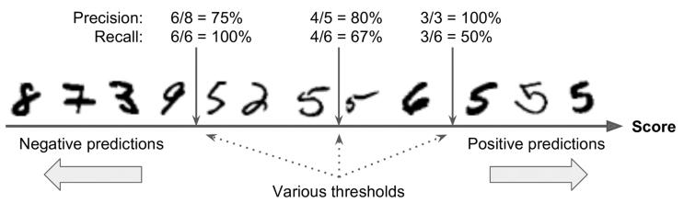
MNIST: Binary Classifier – 성능 평가
Confusion matrix, Precision & Recall score
Precision/Recall Trade-off
» [[53892 687]
[ 1891 3530]]
» 0.8370879772350012
» 0.6511713705958311
Notes:
첫 threshold는 0으로 지정되어있음. 모델에서 각 instance하다 점수를 부여하고 그 점수가 threshold를 넘으면 positive prediction으로 안넘으면 negative prediction으로 처리함.
따라서 위 그림에서 보듯 trade-off 경향성이 생김.

Slide 13
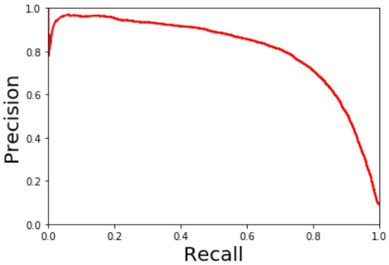
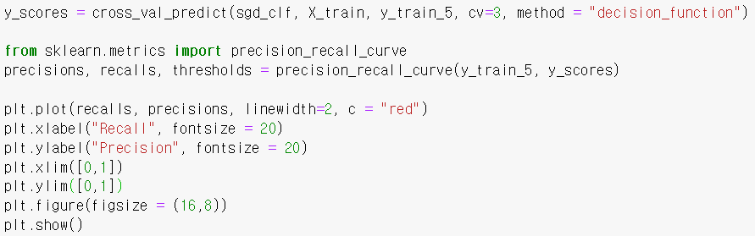
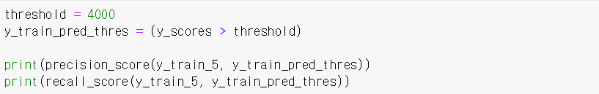
MNIST: Binary Classifier – 성능 평가
Every instance has score given from model
Precision/Recall Trade-off
Changing threshold
Default is Zero
True when instance’s score
is larger than threshold
» 0.9085523880044428
» 0.4526840066408412
Notes:
Threshold가 변함에 따라 precision, recall curve가 그려짐. 그림에서도 trade-off 경향성이 보임. 단조 감소가 아닌 것에 대한 이유는 p95페이지에 추가로 설명이 있습니다.
Threshold의 defaul는 0, threshol가 커지면 precision 값은 커지고 recall 값은 작아지는 경향을 보임.

Slide 14
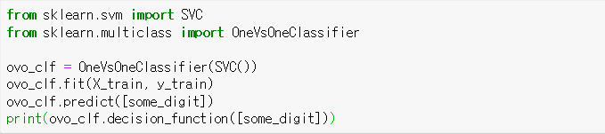
MNIST: Multiclass Classification
Multiclass Classification은 크게 2가지 방법이 있습니다.
이진 분류를 확장시키는 방법
다중 분류를 지원하는 모델을 직접 사용하는 방법 (ex : SGD)
이진분류를 여러 번 수행해야하기 때문에 시간이 오래 걸림
이번에는 훈련세트에 검증 세트를 따로 만들지 않고 바로 모델을 훈련
» [0]
» [[ 14390.59839396 -36919.31719967 -9811.47434817 -8054.56345089 -21825.25725463
-11313.62371972 -23649.39025808 -15986.78463914 -3798.52944589 -10635.46503726]]

Slide 15

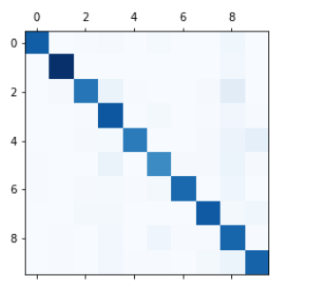
MNIST: Multiclass Classification
Confusion matrix & Error analysis

